Slide 1
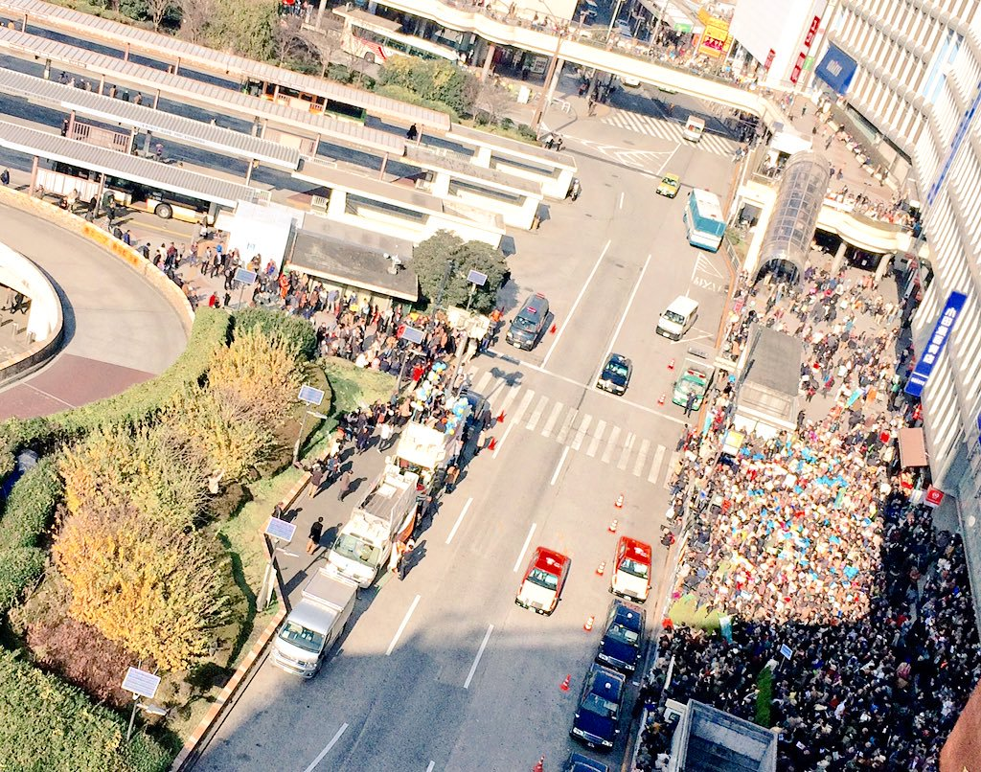
共に闘う 2017 ファーストアクション-1.7・新宿大街頭演説会-
と き 2017年1月7日(土）・13時～
ところ 新宿駅西口
弁 士 ・立憲野党（民進党、共産党、自由党、社民党）
の党首クラス
・市民代表
主催 安保法制の廃止と立憲主義の回復を求める市民連合

